Slide 1
Однородные члены предложения
Русския язык, 4 класс.

Slide 2
Маша печатает на ноутбуке и разговаривает по телефону.

Slide 3
Около дома росли голубые, красные, розовые цветы.

Slide 4
Придумайте предложения с однородными членами к рисункам

Slide 7
Придумайте предложение с однородными сказуемыми.

Slide 8
Придумайте предложение с однородными подлежащими

Slide 9
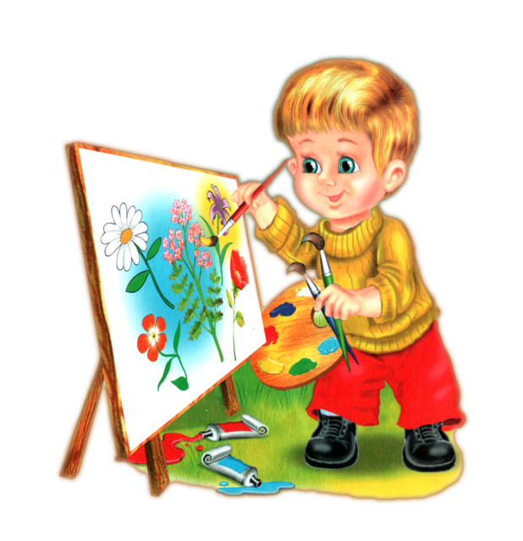
Придумайте предложение с однородными второстепенными членами предложения

Slide 10
Что вы узнали об однородных членах предложения?

Slide 11
Однородные члены предложения:
- Слова одной и той же части речи.
- Отвечают на один и тот же вопрос.
- Относятся к одному и тому же слову в предложении.
○, ○, ○.
○ и ○.
○, ○ и ○.
○, а ○.
○, но ○.

